Slide 1
Jésus EST la résurrection
#15 IMPACT IOUC 2025
Notes:
Qui n’aimerait pas vivre longtemps, très longtemps et même …éternellement, surtout avec une bonne santé et la joie dans le cœur ?
Les scientifiques travaillent sur différentes idées pour prolonger la vie, mais en dépit de tous les efforts, personne ne parvient à empêcher la mort. Qu’il s’agisse d’anonymes ou des célébrités, qu’il s’agisse de l’ouvrier de base ou du PDG le plus efficace, tous les êtres humains sont mortels. Toutefois, permettez-moi, mesdames et messieurs, de vous dire, au nom de Jésus une merveilleuse nouvelle : la mort n’est pas une fin définitive car Jésus est la résurrection et la vie ! Si vous faites le choix de placer votre vie entre ses mains, soyez sûrs d’avoir un avenir et de l’espérance. (Avant d’aller plus loin dans le sujet de ce soir, je vous invite à prier avec moi).

Slide 2
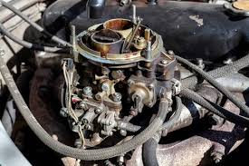
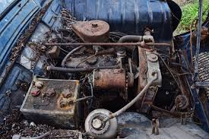
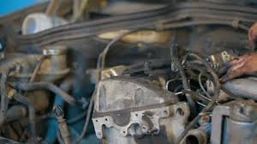
Notes:
Vous connaissez sans doute des mécaniciens qui sont extrêmement doués, même s’ils ne travaillent pas dans des garages sophistiqués, avec des équipements performants… Ils arrivent, avec de simples outils, à faire fonctionner à nouveau le moteur rouillé d’une voiture abandonnée depuis un temps considérable. Nous ne pouvons qu’admirer leur compétence et leur capacité de « ressusciter » ce qui paraît irrécupérable.

Slide 3
À noter pour l’avenir…
« En vérité, en vérité, je vous le dis, celui qui écoute ma parole et croit en celui qui m’a envoyé, a la vie éternelle ; il ne vient pas en jugement, mais il est passé de la mort à la vie.
En vérité, en vérité, je vous le dis, l’heure vient -et maintenant elle est là- où les morts entendront la voix du Fils de Dieu et ceux qui l’auront entendue vivront.
Car, comme le Père possède la vie en lui-même, ainsi a-t-il donné au Fils de posséder la vie en lui-même ; il lui a donné le pouvoir d’exercer le jugement parce qu’il est le Fils de l’homme.
Que tout ceci ne vous étonne plus! L’heure vient où tous ceux qui gisent dans les tombeaux entendront sa voix, et ceux qui auront fait le bien en sortiront pour la résurrection qui mène à la vie ; ceux qui auront pratiqué le mal, pour la résurrection qui mène au jugement ». (Jean 5.24-29)
Notes:
La croix annonce que Jésus a tout fait pour mener à bonne fin ce qui lui a été confié : la mission de sauver l’homme du péché et de sa condamnation, la mort éternelle. En regardant de près le récit de la résurrection de Jésus comme celui de son ami Lazare, nous découvrons que les Évangiles portent réellement la merveilleuse promesse de vie et de restauration faite en Eden après le premier péché. Dieu a tenu parole en envoyant son Fils rétablir l’humanité dans les droits de la création. Nous voici donc de nouveau réconciliés avec … la vie !

Slide 4

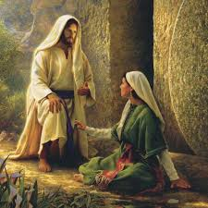
Le Sauveur est aussi le Seigneur
Notes:
Laissez-moi vous dire ce soir que Jésus est le sauveur et aussi le seigneur. Cela signifie qu’il a autorité sur tout et même sur la mort. Jésus ne ressuscite pas de vieux moteurs essence ou diesel : il est la résurrection et la vie pour tous ceux qui placent ne lui leur confiance. Cette résurrection va de pair avec l’espérance. D’ailleurs, notez bien cela, dès à présent : il n’y a pas d’espérance sans la résurrection.

Slide 5
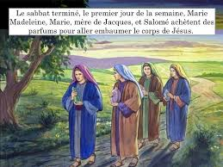
Notes:
Soudain tout va changer. En allant au tombeau, Marie-Madeleine et l’autre Marie vont vivre l’inattendu. Est-ce qu’elles vont au tombeau pour embaumer le corps seulement, comme le laissent entendre les Évangiles, (Marc 16.1 ; Luc 24.1) ou avec l’intuition ou le secret espoir que quelque chose allait se produire, parce qu’il y a eu tant d’événements extraordinaires du vivant de Jésus !
Il y eut en effet un événement extraordinaire, ce qui est décrit comme un tremblement de terre et l’explosion d’une grande lumière. Un ange du Seigneur est venu rouler la pierre qui servait de fermeture au tombeau pour laisser sortir le Christ, le Fils du Dieu vivant.

Slide 6
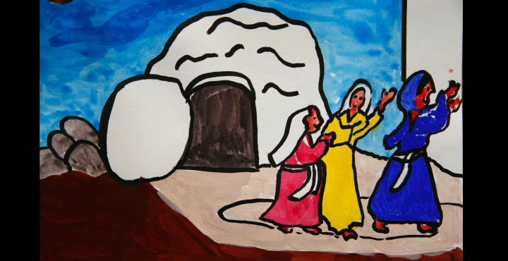
Notes:
Le messager du Seigneur leur confia l’objet de l’événement qui venait d’avoir lieu. Il leur dit que leur recherche de Jésus, le crucifié, n’était pas vaine mais qu’il n’était plus ici parce que ressuscité, parce que vainqueur de la mort, vainqueur du péché, vainqueur de l’ennemi. Il leur intime l’ordre d’aller annoncer la Bonne Nouvelle à ses disciples, en leur fixant un rendez-vous en Galilée.
Mais la Galilée était pour les disciples là où tout avait commencé, pas pour ces femmes qui étaient venues voir le tombeau du crucifié. Le mystère de la croix fait appel à la foi certes mais aussi au courage, à la détermination et à l’intuition du temps présent. Chaque jour devient un temps de rencontre, un temps d’attente et d’espérance, un temps où Dieu peut agir puissamment et manifester sa grandeur.

Slide 7
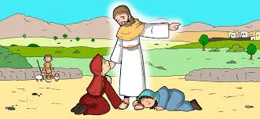
« Et voici que Jésus vint à leur rencontre et leur dit : « Je vous salue. » Elles s’approchèrent de lui et lui saisirent les pieds en se prosternant devant lui ». (Matthieu 28.9.)
Notes:
Quel symbole ! Quel message ! La rédemption ne se fait pas sans humour (j’allais dire ironie) et mystère. Ce qui nous est rapporté après la résurrection conforte l’idée que c’est Dieu qui est venu jusqu’aux hommes dans la personne de Jésus-Christ. La résurrection confirme la divinité du Christ. Tout concorde désormais. Tout se met en place pour l’annonce de la Bonne nouvelle du salut et de l’espérance en Jésus-Christ. La résurrection consolide la vocation des disciples pour annoncer le royaume de Dieu.
D’après l’évangile de Matthieu, Jésus salue les femmes qui sont près du tombeau. Parmi elles, il y a Marie qui, certainement, est en attente de quelque chose d’important malgré la tristesse qui sans doute habite son cœur et ses pensées. Or, le récit montre qu’à la salutation de Jésus elle va répondre par une prosternation, ce qui ressemble fortement à un acte d’adoration. Les retrouvailles se transforment en culte, la tristesse à peine dissipée devient espoir, le désarroi ambiant se change en force nouvelle.

Slide 8
« Et voici que Jésus vint à leur rencontre et leur dit : « Je vous salue. » Elles s’approchèrent de lui et lui saisirent les pieds en se prosternant devant lui ». (Matthieu 28.9.)
Notes:
Les femmes sont les premiers témoins du Christ ressuscité. Elles n’ont pas été les témoins oculaires de la résurrection, événement extraordinaire mais elles sont les premières à rencontrer Jésus ressuscité, Jésus vainqueur de la mort, libéré du tombeau. Des femmes qui seront les premières à voir la Vie tant promise en personne. Maintenant l’espérance de la résurrection devient réelle. Ce que Jésus a déjà annoncé devenait réalité. A partir de là, ces femmes vont transmettre l’évangile comme les femmes savent transmettre la vie. Leur témoignage sera en permanence fécondé par cette rencontre avec le ressuscité.
En se prosternant, elles disent que Jésus n’est pas seulement le Sauveur promis à l’humanité mais qu’il est aussi le Seigneur de la vie. S’il est Seigneur de la vie, il peut aussi devenir Seigneur de ma vie, ici et maintenant pour que ma vie continue là-bas, dans son royaume et pour toujours…
Ce qui est particulier et essentiel dans le récit de la résurrection, c’est que le sujet est toujours le Seigneur. C’est lui qui vient à la rencontre des femmes près du tombeau, c’est lui qui se fait voir, qui parle. C’est lui qui apparaît parmi ses disciples à plusieurs reprises. Il est l’auteur de la vie, il devient l’auteur de la résurrection.

Slide 9
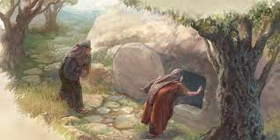
Notes:
La résurrection de Jésus a lieu alors que les disciples sont partis et que la Toute-Puissance de Dieu ne permettra pas que son « bien-aimé voie la corruption ». Le Fils de Dieu a clairement annoncé qu’il avait le pouvoir de donner sa vie et de la reprendre. La croix représente le don de cette vie, prolongé par la mise au tombeau et la résurrection exprime la liberté de reprendre vie. Cette puissance est celle de l’amour plus que de la force physique. La croix montre que chez Dieu une promesse est une parole donnée dans la certitude de sa réalisation.
La croix assumée affirme que la parole de Dieu est sure. Elle proclame avec force que Dieu est un Dieu qui aime d’un amour puissant et que la mort ne sera pas plus forte que son amour.

Slide 10
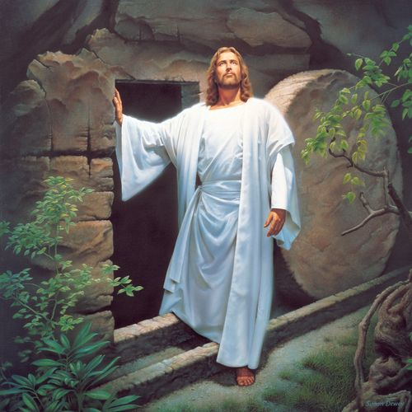
Notes:
Après la croix, les disciples étaient désespérés. Ils avaient conclu que tout était fini. Que ce n’était pas la peine de s’attarder puisque le maître était mort et que plus rien n’était possible. Tout était entre ses mains et rien ne pouvait se construire sans lui. Après le tombeau, il n’y avait plus que les yeux pour pleurer, le cœur n’étant plus motivé pour croire en autre chose. La tombe est bien synonyme de fin, d’échec, de non-retour. Pourquoi encore traîner autour du tombeau puisque celui qui représentait l’espoir d’une vie meilleure, lui qui incarnait le royaume de Dieu, n’était plus là pour donner envie de marcher dans le nouveau chemin tracé par sa prédication.
Alors reviennent à nos oreilles, et surtout à notre cœur, les paroles de Jésus :

Slide 11
La résurrection et le baptême
Notes:
La résurrection du Christ est riche en leçons. Non seulement elle nous permet de vivre dans l’espérance de notre propre résurrection mais aussi dans celle de nos parents ou amis, dans celle de tous ceux qui auront cru en lui.
Une manière de vivre concrètement cette adhésion à la parole et à l’espérance se trouve dans le baptême (Romains 6.4-6). Paul fait ressortir que lors de notre baptême, nous sommes concrètement plongés dans l’eau et symboliquement dans la mort du Christ, comme si nous entrions dans un tombeau. Lorsque nous sortons concrètement de l’eau, symboliquement nous nous relevons donc du tombeau et nous marchons en nouveauté de vie.

Slide 12
La résurrection donne un avenir
Notes:
Paul donne une base solide à la foi chrétienne : la résurrection de Jésus. Sans cet événement extraordinaire, tout serait vain, inutile, illusoire et le péché aurait eu une victoire définitive sur la race humaine, ce serait la mort éternelle.
Rappelons ici cette déclaration qui est sans doute intégrée dans bien des esprits :

Slide 13
« ₁Le premier jour de la semaine, elles vinrent au tombeau de grand matin, en apportant les aromates qu'elles avaient préparés. ₂Elles trouvèrent la pierre roulée de devant le tombeau ; ₃elles entrèrent, mais elles ne trouvèrent pas le corps du Seigneur Jésus. ₄Comme elles étaient perplexes à ce sujet, deux hommes survinrent devant elles, en habits éclatants. ₅Toutes craintives, elles baissèrent le visage vers la terre ; mais ils leur dirent : Pourquoi cherchez-vous le vivant parmi les morts ? ₆Il n'est pas ici, il s'est réveillé. Souvenez-vous de quelle manière il vous a parlé, lorsqu'il était encore en Galilée ₇et qu'il disait : Il faut que le Fils de l'homme soit livré aux pécheurs, qu'il soit crucifié et qu'il se relève le troisième jour. ₈Et elles se souvinrent de ses paroles. » (Luc 24)

Slide 14
« S’il n’y a pas de résurrection des morts, Christ non plus n’est pas ressuscité, et si Christ n’est pas ressuscité, notre prédication est vide, et vide aussi votre foi. Il se trouve même que nous sommes de faux témoins de Dieu, car nous avons porté un contre-témoignage en affirmant que Dieu a ressuscité le Christ alors qu’il ne l’a pas ressuscité, s’il est vrai que les morts ne ressuscitent pas. Si les morts ne ressuscitent pas, Christ non plus n’est pas ressuscité. Et si Christ n’est pas ressuscité, votre foi est illusoire, vous êtes encore dans vos péchés. Dès lors, même ceux qui sont morts en Christ sont perdus. La résurrection si Christ n’est pas ressuscité, notre foi est vaine… » (1 Corinthiens 15.13-18)

Slide 15
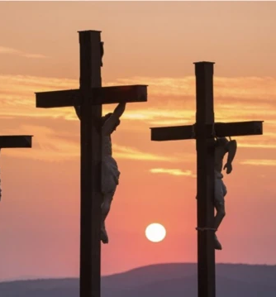
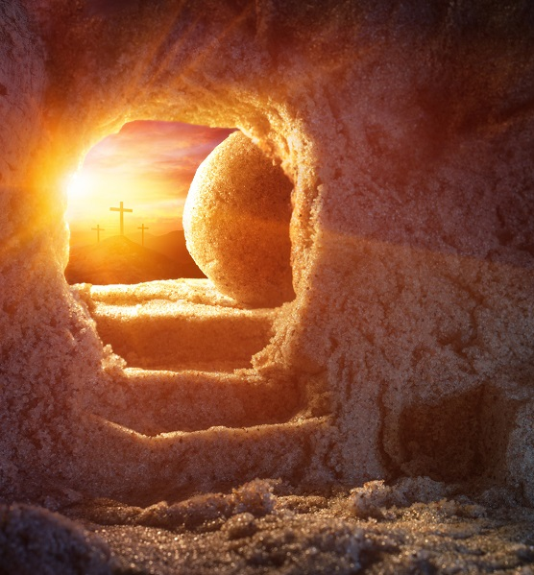
Notes:
Paul met l’accent, dans le contexte de ce chapitre sur l’espérance de la résurrection. Il insiste pour dire que la résurrection est possible grâce à la résurrection de Jésus lui-même. Le même apôtre a fait ressortir l’universalité du péché et sa conséquence inéluctable, la mort mais il rassure ses lecteurs en disant que Dieu donne la vie, en Jésus-Christ (Romains 3 .23 ; 6.23). Cette perspective d’avenir pour les croyants repose sur l’événement les plus déterminant de l’Incarnation, à savoir la résurrection de Jésus.
La croix fait espérer l’expiation dans les mérites du sacrifice substitutif de Jésus, en rappelant le principe de l’effusion du sang innocent qui enlève la culpabilité du pécheur. Mais, en lisant ce que Paul dit avec force et détermination, la croix ne ferait pas résonner un tel message d’amour si Christ n’était pas ressuscité. Sans la résurrection, la croix serait un vulgaire morceau de bois dressé sur le mont Golgotha, elle aurait été le lieu d’exécution d’un condamné dont le sort serait fixé par une bande de politiciens et ecclésiastiques comploteurs comme il y en a eu de tout temps.
La résurrection donne de la force au message de la croix. Elle lui donne de la dignité, lui confère ses lettres de noblesse et exalte encore plus la grâce de Dieu qui se manifeste pour sauver les hommes des ravages du péché.

Slide 16
Notes:
La résurrection du Christ exige notre foi, de même que la croix aussi demande notre foi et notre capacité d’accepter l’amour de Dieu pour chacun de nous. Le fondement de l’espérance chrétienne est bien la résurrection de notre Sauveur, ce qui fait de lui, depuis cette expérience, aussi notre Seigneur. Notre foi ne repose ni sur des hypothèses ni sur des théories que nous inventons au gré des interprétations. Même l’histoire de cette planète a retenu que le lendemain de sa mort, le tombeau du christ était vide. Une telle chose ne s’est jamais produite pour un seul héros de l’antiquité, pour les héros des guerres mondiales ou des hommes politiques qui ont révolutionné l’histoire moderne. La mémoire collective de la foi a intégré le fait que le corps du Christ n’a pas connu la décomposition dans la tombe : c’est parce que, selon sa promesse, il ressuscitera au troisième jour !

Slide 17
La foi en un acte glorieux et miraculeux du Père nous permet de croire en l’avenir. Croire en la résurrection, c’est poser son regard de foi sur un événement du passé. Il nous importe de bien réfléchir à notre conception de la vie, de la mort et de la perspective de la résurrection. Cela nous permettrait aussi de revoir la qualité de nos rapports avec le Père qui a ressuscité Jésus d’entre les morts et qui nous communique la foi en cet événement merveilleux.

Slide 18
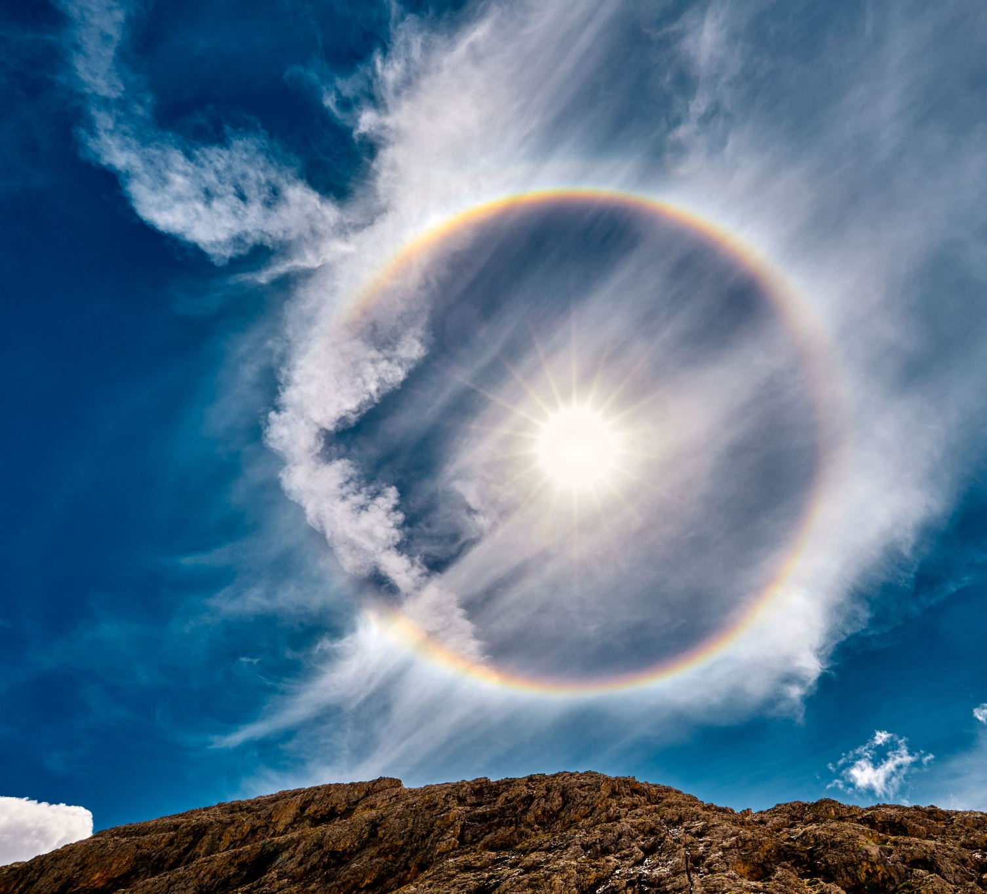
Le christianisme n’est pas une religion du passé mais d’avenir. Nous ne devons pas douter de ce que notre Dieu est capable de faire pour chacun de nous aujourd’hui mais surtout dans le futur. S’il a ressuscité Jésus des morts, il a le pouvoir de se manifester lors de son glorieux retour. Les morts en Christ ne sont pas morts sans cette conviction que leur foi était placée dans une valeur sûre : la résurrection de Jésus ! Si l’amour de Dieu s’est fait sentir dans la résurrection de Jésus, combien plus ne se fera-t-il pas apprécier lors de son retour?
Notes:
Le christianisme n’est pas une religion du passé mais d’avenir. Nous ne devons pas douter de ce que notre Dieu est capable de faire pour chacun de nous aujourd’hui mais surtout dans le futur. S’il a ressuscité Jésus des morts, il a le pouvoir de se manifester lors de son glorieux retour. Les morts en Christ ne sont pas morts sans cette conviction que leur foi était placée dans une valeur sûre : la résurrection de Jésus ! Si l’amour de Dieu s’est fait sentir dans la résurrection de Jésus, combien plus ne se fera-t-il pas apprécier lors de son retour?

Slide 19
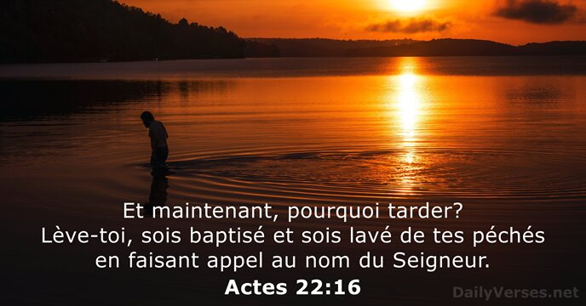
Notes:
Aujourd’hui encore Dieu est prêt à faire des miracles pour nous. Le temps n’est peut-être pas à la résurrection des morts physiques mais des morts spirituels. Dieu nous interpelle devant ces tombeaux que sont les prisons affectives, les chaînes invisibles, les liens avec des situations ambiguës, incompatibles à sa volonté révélée. Dieu veut nous ressusciter lorsque notre foi vacille, lorsque notre courage s’affaiblit face aux vents contraires. Il nous cherche à la lumière de sa parole et lorsqu’il nous trouve il est prêt à nous accueillir comme dans la parabole du fils prodigue qui a connu une véritable résurrection spirituelle et affective, prêt aussi à panser nos blessures, à soigner nos plaies, ces mauvaises expériences ou ces terribles souvenirs du passé dont la guérison est parfois difficile et lente (voir Esaïe 25.8-9 ; 40.29-31 ; Jérémie 30.17 ; 33.6 ; etc.).

Slide 20

En attendant le royaume
Notes:
Le chemin d’espérance n’est pas quelque chose de mystique ou de théorique. Il se découvre, se vérifie dans la loi qui régit le royaume de grâce, en attendant l’avènement du royaume de gloire, lorsque le Seigneur reviendra. Cette loi a un nom, le service et un territoire, la relation avec l’autre… Pour être dans le royaume de grâce et être bien considéré, Jésus nous demande un esprit de service. Il déclare : «Vous le savez, les chefs des nations les tiennent sous leur pouvoir et les grands sous leur domination. Il ne doit pas en être ainsi parmi vous. Au contraire, si quelqu’un veut être grand parmi vous, qu’il soit votre serviteur, et si quelqu’un veut être le premier parmi vous, qu’il soit votre esclave. C’est ainsi que le Fils de l’homme est venu non pour être servi, mais pour servir et donner sa vie en rançon pour la multitude » (Matthieu 20.25-28).

Slide 21

En attendant le royaume
Notes:
La déclaration de Jésus sur le service fait suite à la demande de la mère des fils de Zébédée, une mère qui anticipant sur la venue du royaume, demande des portefeuilles ministériels pour ses fils… La politique n’est pas loin, n’est-ce pas ? Cela me fait penser à un ministre qui, au lendemain des élections présidentielles de 2022 en France attendait toute la journée un coup de fil du président de la République, étant convaincu qu’il allait être nommé au sein du nouveau gouvernement. Pour la petite histoire, ce n’est qu’en 2023, après la démission forcée d’un autre ministre pour conflit d’intérêts, qu’il a remplacé un ministre sévèrement critiqué et qui a dû démissionner du gouvernement. Ceci pour dire que le désir d’avoir « une bonne place » au gouvernement est un réflexe présent chez beaucoup de personnes. Cela se voit à chaque fois que les échéances électives approchent, dans la société civile en général et même dans les associations de toutes sortes ; les paris sont ouverts et tous les pronostics se mettent en marche…

Slide 22
Notes:
Avec Jésus-Christ comme chef du gouvernement du ciel, le premier critère de grandeur est le service. En d’autres termes, pour être grand aux yeux de Dieu, il faut faire preuve d’humilité. La Bible dit bien que Dieu fait preuve de bonté envers les humbles et qu’il n’approuve pas les orgueilleux (1Pierre 5.5-6 ; Proverbes 3.34). Il arrive que certains hommes se substituent à Dieu pour mettre des étiquettes sur leurs semblables. Mais Dieu, qui sonde les cœurs, l’intimité des pensées et des sentiments, sait qui est orgueilleux et qui ne l’est pas.
La capacité de renoncer à soi et se sacrifier pour les autres ne s’acquiert pas du jour au lendemain. Ce n’est qu’auprès de Jésus-Christ que nous pourrons développer une telle faculté. Qui d’autre que lui, serviteur des serviteurs, humble parmi les petits, lui le grand Roi qui a quitté l’honneur et la gloire de la cour céleste, saurait nous apprendre l’humilité dans le service ?

Slide 23
Notes:
Aujourd’hui, le monde n’encourage ni à l’humilité ni au service puisque tout se paye, tout s’achète et tout se vend. Ce qui est gratuit finit par devenir suspect ou inintéressant. Dès que la notion de service est évoquée, les candidats se font rares. Le royaume de Dieu invite les hommes et les femmes de bonne volonté à se débarrasser de toute forme d’orgueil, de vanité pour se mettre au niveau des autres.
Trop souvent, nos réactions égocentriques nous rendent esclaves des circonstances et des hommes. En apprenant à vivre comme le seigneur nous le demande, nous finirons par être libres et vainqueurs, accessibles aux autres et nous aurons de la joie à rendre le bien pour le mal, à panser les blessures face aux insultes, à donner à l’autre une place d’honneur et à éviter tout esprit de concurrence et de rivalité.

Slide 24
Notes:
Les chrétiens ne sont pas à l’abri des dérives évoquées plus haut. Jésus s’adresse à ses disciples en particulier, sachant que vivant dans un monde qui fonctionne sur le mode concurrentiel, égoïste et individualiste, ils seront en permanence tentés ou entraînés à moins de faire attention et de retourner régulièrement à la source de l’humilité et de l’esprit de service, c’est-à-dire à Jésus lui-même.
Pour conclure, alors que la chorale /le groupe/ou la personne va attirer notre attention sur le message de la croix, laissez-moi vous dire ceci :

Slide 25
La croix du Christ montre que Dieu nous aime dans et malgré la souffrance. Dieu ne craint pas le péché. Il n’est ni déstabilisé ni surpris par tout ce que le mal engendre…
Notes:
La croix du Christ montre que Dieu nous aime dans et malgré la souffrance. Dieu ne craint pas le péché. Il n’est ni déstabilisé ni surpris par tout ce que le mal engendre : il assume la liberté donnée à ses créatures mais il n’est pas indifférent à leur sort car son amour est encore plus grand et plus fort que le péché. La croix est là pour le prouver. Soyez donc attentifs aux paroles qui vont résonner dans quelques instants… (Laisser du temps pour le chant)

Slide 26
Notes:
La croix qui se dresse dans l’histoire de la foi et dans l’Histoire tout court nous interroge sur notre avenir. Le Christ nous interpelle et nous sommes invités à le reconnaître en tant que ressuscité, ce qui est une exigence de base puisque notre foi y trouve sa légitimité et sa raison. Avec la reconnaissance devrait aussi se manifester la joie de l’amour, pour que l’espérance soit vivante en chacun de nous, en chaque disciple du Christ. Quand l’espérance n’est pas vécue dans la joie et dans la charité, elle devient théorie, lettre morte et elle risque de n’intéresser et d’interpeller personne autour de nous.

Slide 27
Notes:
Si la mort paraît comme une ombre dans l’existence, la résurrection est la lumière qui éclate avec puissance et qui éclaire tout homme sur les perspectives que Jésus ouvre pour l’éternité. La pensée de la mort, pour le chrétien se transforme en l’espérance de la rencontre avec le Seigneur qui a promis la résurrection pour la vie éternelle à tous ceux qui placent en lui leur confiance. C’est un acte de foi, de dépendance mais c’est surtout une vision portée sur l’histoire de hommes sur cette planète.
La croix ne parle pas du passé de l’homme mais de son devenir ! Ce soir, mesdames et messieurs, si vous voulez répondre au message de la croix, je vous invite à vous approcher et je prierai pour vous. Que ce soit la première fois ou la énième fois que vous entendez cet appel, je vous encourage à donner votre cœur à Jésus. Si vous avez déjà rempli la petite carte, mettez la dans le panier que les hôtesses font passer et approchez-vous. Venez, n’hésitez pas. Si c’est nécessaire, demandez à votre voisin ou voisine de vous accompagner ou levez simplement la main, je viens vous chercher…
(Le chant en background…)
Prière d’engagement…Amen !

Slide 28
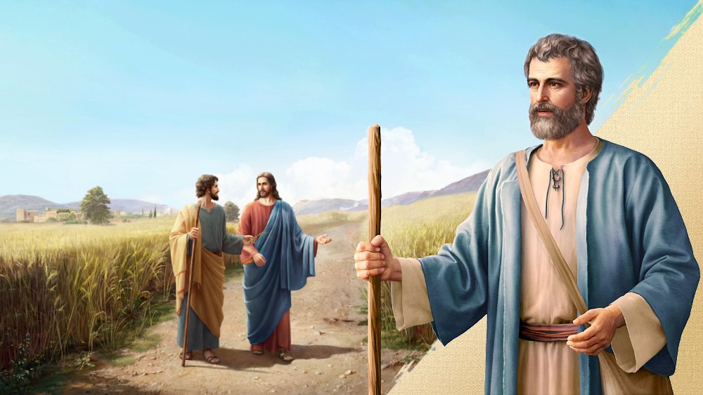

Slide 29
Notes:
Le chrétien, découvrant la parole du ressuscité qui fait appel à notre foi, est invité à vivre dans la joie et dans l’attente de l’avènement de son Seigneur. La grâce poursuit ainsi son œuvre, le salut n’est pas vécu pour ici et maintenant seulement mais dans la durée, dans la recherche de cette continuité historique qui dit que la famille humaine n’est pas en voie de disparition mais plutôt en voie de restauration et de régénération. Cette joie devient le moteur de tout son être, la force de son âme, le mouvement le plus intense de sa vie, l’ambition en laquelle se situent tous ses désirs. C’est un indice ou un indicateur important de ce qu’il fait de sa vie, de la manière dont il l’organise et la motive, une vie placée tout entière dans la beauté éclairée de sa foi. De ce mode de vie naîtrait certainement la paix, celle que donne le Christ.
Jésus promet la résurrection à ceux qui placent en lui leur foi. Cette promesse est valable pour ceux qui connaîtront la mort mais qui, au dernier jour, obtiendront une vie nouvelle. Pour ceux qui seront encore vivants à la venue du Seigneur, le passage se fera de cette vie mortelle à la vie immortelle, grâce à la victoire de notre Seigneur (1 Thessaloniciens 4.16-17).

Slide 30
Notes:
Et pourtant, il y a encore beaucoup de chrétiens qui s’interrogent sur la mort et sur la possibilité d’une vie après ce moment douloureux pour les vivants. Il faut reconnaître que l’éventualité de la mort, pour nous ou pour nos proches, génère quelques appréhensions. La mort reste cruelle, tragique, révoltante. De ce fait elle est encore redoutable, elle demeure une ennemie qui nous menace en permanence.
La peur de la mort est probablement un sentiment instinctif, avec ses préjugés, ses parts de vérités transmises, raisonnées ou irraisonnées, sa part de rationalité et sa dimension aléatoire. Elle est insaisissable, échappant aux raisonnements ou à la discussion structurée et aux plus fines analyses de l’esprit puisque personne n’en revient pour nous dire comment elle fonctionne. Mais elle laisse un tel vide et un tel sentiment d’échec ou de perte qu’elle effraye. En tout cas, elle ne laisse pas indifférent.
C’est là précisément que viennent les encouragements de notre Seigneur. Il nous demande de croire en lui et d’espérer même si certains jours sont plus sombres que d’autres, même s’il y a des pleurs et de déchirements de cœurs.

